Slide 1
Introdução aos sistemas de comunicação
A Resposta em Frequência do Canal
Notes:
<número>

Slide 2
Modelo de Sistemas de comunicação digital
Transmissor
Sinal enviado
Fonte digital
Sequência de bits
b₀, b₁, b₂, b₃, …
Canal
receptor
Destina-tário
Sinal recebido
Notes:
Nesta terceira semana nosso foco continua sobre o CANAL.
Na semana vimos que uma grande variedade de sistemas e fenômenos físicos podem ser modelados por SLITs CASUAIS.
Além disso, vimos que os SLITs são descritos pela sua RESPOSTA AO IMPULSO e que podemos calcular a saída do sistema para qualquer sinal de entrada através da operação de SOMA DE CONVOLUÇÃO.
Nesta semana vou introduzir uma abordagem nova de analisar os sinais e sistemas no DOMÍNIO DA FREQUÊNCIA, que é a ideia de que qualquer sinal pode ser decomposto em uma soma de sinais mais simples em diferentes frequências.
Para entender melhor do que estou falando, vou usar a música como exemplo.
<número>

Slide 3
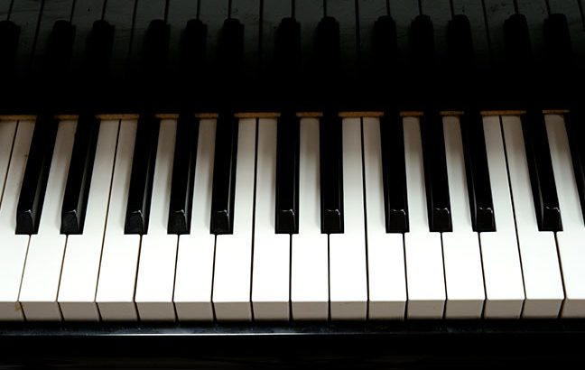

frequência
Notes:
ESCUTEM ESTAS TRÊS NOTAS.
PERCEBE COMO ELAS SOAM DIFERENTES?
ELAS POSSUEM FREQUÊNCIAS DIFERENTES. UMA MAIS GRAVE (FREQUÊNCIA MAIS BAIXA), OUTRA MAIS AGUDA (FREQUÊNCIA MAIS ALTA).
<número>

Slide 4
frequência
Notes:
OLHANDO PARA A FORMA DE ONDA DESTAS NOTAS, OU SEJA, SEU COMPORTAMENTO NO TEMPO, NÃO CONSEGUIMOS TIRAR MUITA INFORMAÇÃO SOBRE O PORQUÊ ELAS SOAM DIFERENTES.
TALVEZ SE DERMOS UM “ZOOM”…
<número>

Slide 5
frequência
Notes:
<número>

Slide 6
frequência
1x
2x
4x
Notes:
DANDO O ZOOM, PODEMOS NOTAR QUE AS ONDAS OSCILAM COM FREQUÊNCIAS DISTINTAS.
MAS A MÚSICA É MUITO MAIS COMPLEXA DO QUE ISSO. ELA É COMPOSTA POR ACORDES, QUE SÃO COMBINAÇÃO DE NOTAS, OU SEJA, COMBINAÇÃO DE FREQUÊNCIAS.
OU SEJA, A MÚSICA É UMA COMBINAÇÃO DE ALGO MAIS SIMPLES, AS NOTAS.
O QUE NÓS VEREMOS AGORA É QUE AS NOTAS, POR SUA VEZ, TAMBÉM SÃO A COMBINAÇÃO DE ONDAS MAIS SIMPLES: AS SENÓIDES
CLICK
<número>

Slide 7
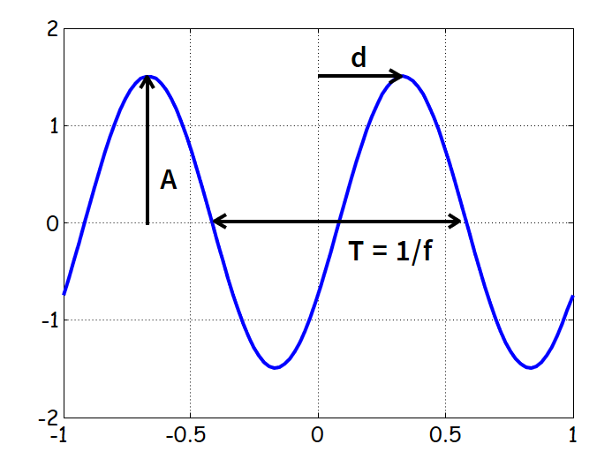
senoides
$x\left(t\right)=Acos\left(2πf⋅t+Φ\right)$
A = amplitude
T = período
f = frequência
= fase
d = atraso
$−\frac{Φ}{2πf}$
Notes:
COMEÇAMOS DEFININDO A FORMA GENÉRICA DE UMA SENÓIDE, QUE JÁ CONHECEMOS DESDE O ENSINO MÉDIO.
NOTE QUE A FASE PODE SER INTERPRETADA COMO UM ATRASO NO TEMPO.
MAS ESTA É UMA FORMULA DE UMA SENÓIDE DE TEMPO CONTÍNUO.
E NA SEMANA PASSADA, APÓS DEFINER O CANAL DISCRETE, FIZEMOS NOSSOS CÁLCULOS SEMPRE NO TEMPO DISCRETE.
VAMOS OLHAR COMO FICA UMA SENÓIDE DISCRETE.
<número>

Slide 8
senoides Discretas
f_{S} = Frequência de amostragem
t = n/f_{S}, n = 0, 1, 2, …
f_{k} = f/f_{S} = Frequência normalizada
Notes:
PODEMOS AMOSTRAR A SENÓIDE DE TEMPO CONTÍNUO PARA OBTER UMA SENÓIDE DE TEMPO DISCRETO.
FAZENDO ISSO, TEMOS UMA RELAÇÃO ENTRE A FREQUÊNCIA DA SENÓIDE E A FREQUÊNCIAS DE AMOSTRAGEM QUE CHAMAMOS DE FREQUÊNCIAS NORMALIZADA.
<número>

Slide 9
Frequência normalizada
Não tem sentido ter mais ciclos que amostra!
Notes:
VEJA QUE A FREQUÊNCIAS NORMALIZADA É DADA POR CICLOS TENHO DENTRO DE UM CERTO NÚMERO DE AMOSTRAS.
POR EXEMPLO, PARA FK = 1, TENHO QUE
<número>

Slide 10
senoides Discretas
f_{k} = 1
Notes:
SE FK =1, TENHO EXATAMENTE UMA AMOSTRA POR CICLO.
NOTEM QUE AQUI EU AINDA NÃO CONSIGO REPRESENTAR A SENOIDE.
COMO O TEMOS NO INTERIOR DA SENOIDE SEMPRE MÚLTIPLOS DE 2PI, E COM ISSO O SINAL AMOSTRADO PARECE UMA RETA.
<número>

Slide 11
senoides Discretas
f_{k} = 0,5
Notes:
SE BAIXARMOS PARA FK = 0.5, TEMOS AGORA DUAS AMOSTRAS POR CICLO.
É UMA SITUAÇÃO ONDE AS AMOSTRAS ALTERAM SEU SINAL.
E PERCEBEMOS QUE ESTA É MAIOR FREQUÊNCIAS QUE SOMOS CAPAZES DE REPRESENTAR COM UM SINAL DISCRETO.
<número>

Slide 12
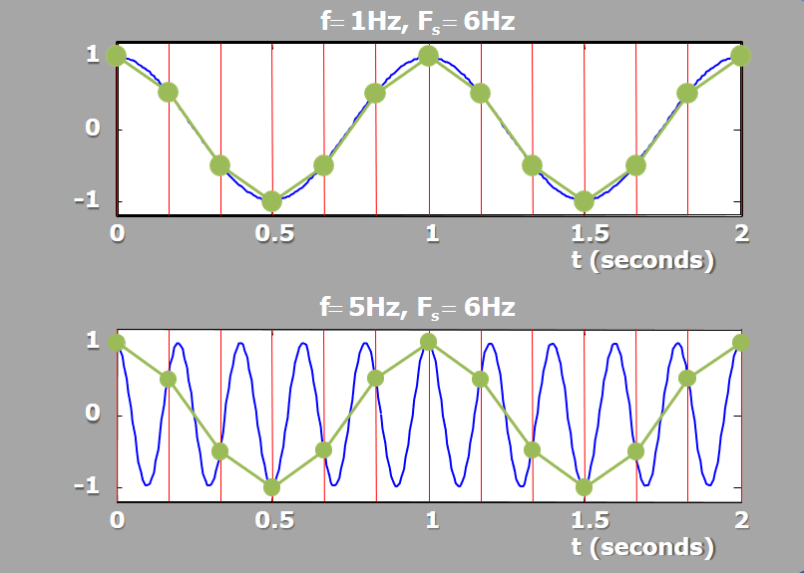
limite de nyquist
f < f_{S}/2
Notes:
OU SEJA, SENÓIDES DISCRETAS SÃO CAPAZES DE REPRESENTAR SENÓIDES CONTÍNUAS ATÉ UMA FREQUÊNCIAS MÁXIMA DADA PELA METADE DA FREQUÊNCIAS DE AMOSTRAGEM.
SE A FREQUÊNCIA DA ONDA DO COSSENO FOR MUITO ALTA EM COMPARAÇÃO COM A FREQUÊNCIA DE AMOSTRAGEM, APARECE O ALIAS, UMA FREQUÊNCIA MAIS BAIXA.
UM COSSENO DE TEMPO DISCRETO COM F> 0,5 SERÁ REBATIDO A UM COSSENO COM UMA FREQUÊNCIA MAIS BAIXA, 1-F.
<número>

Slide 13
frequência
1x
2x
4x
Notes:
VOLTANDO AO MEU EXEMPLO DAS NOTAS DO PIANO.
JOSEPH FOURIER, POR VOLTA DE 1807, AFIRMOU QUE ‘QUALQUER’ SINAL PERIÓDICO PODERIA SER REPRESENTADO POR SÉRIES SENOIDAIS HARMONICAMENTE RELACIONADAS.
USANDO A AFIRMAÇÃO DE FOURIER, PODEMOS ENTÃO ANALISAR COMO QUALQUER SINAL É DECOMPOSTO EM UMA SÉRIE DE SENÓIDES, OU, DE FORMA MAIS GERAL, COMO ELE É DECOMPOSTO EM SEU ESPECTRO DE FREQUÊNCIAS.
<número>

Slide 14
espectro de Frequência
1x
2x
4x
Notes:
ESTE É O ESPECTRO DE FREQUÊNCIAS E ELE NOS PERMITE IDENTIFICAR QUE UMA NOTA É COMPOSTA POR DIVERSAS FREQUÊNCIAS.
MAS SE OLHARMOS A FREQUÊNCIAS FUNDAMENTAL, QUE É DADO POR ESTE PRIMEIRO PICO, FICA FÁCIL DE PERCEBER QUE A SEGUNDA NOTA TEM O DOBRO DA FREQUÊNCIAS DA PRIMEIRA E A TERCEIRA O DOBRO DA FREQUÊNCIAS DA SEGUNDA.
NO RESTANTE DESTA AULA VAMOS ENTENDER COMO CALCULAMOS O ESPECTRO DE FREQUÊNIA E SUA RELAÇÃO COM OS SLITS.
<número>

Slide 15
Série de fourier
A_{k} = amplitude de cada senoide
f_{k} = frequência de cada senoide
Notes:
FORMAS DE ONDA COM DIFERENTES NÚMEROS DE AMOSTRA N TÊM VALORES DIFERENTES DE AK E PHIK, MAS OS MESMOS VALORES DE FK.
CADA TERMO DA SOMA É CHAMADO DE COMPONENTE DE FREQUÊNCIA.
AMPLITUDE AK
DIZ-NOS O QUÃO GRANDE É O COSSENO.
OS COMPONENTES DE FREQUÊNCIA COM A MAIOR AMPLITUDE SÃO OS "MAIS IMPORTANTES".
FREQUÊNCIA FK
DIZ-NOS COM QUE RAPIDEZ O COSSENO MUDA
PEQUENO K = BAIXA FREQUÊNCIA = MUDANDO LENTAMENTE
GRANDE K = ALTA FREQUÊNCIA = MUDANÇA RÁPIDA
<número>

Slide 16
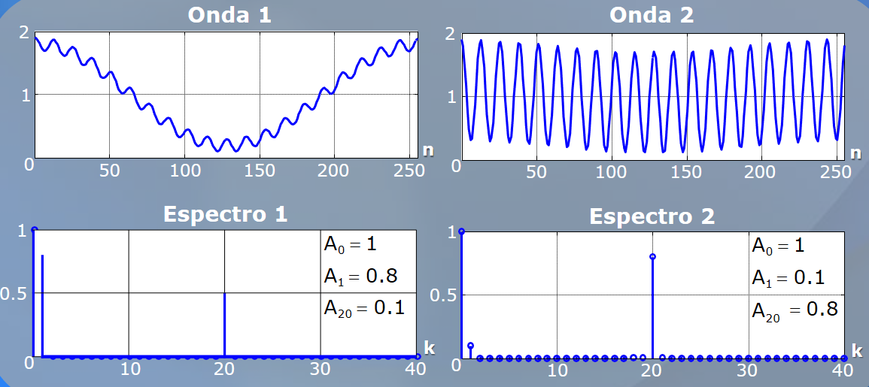
Exemplo
Notes:
ONDA 1
COMPONENTE DC
GRANDE COMPONENTE DE BAIXA FREQUÊNCIA E
PEQUENO COMPONENTE DE ALTA FREQUÊNCIA
ONDA 2
COMPONENTE DC
PEQUENA COMPONENTE DE BAIXA FREQUÊNCIA E
GRANDE COMPONENTE DE ALTA FREQUÊNCIA
<número>

Slide 17
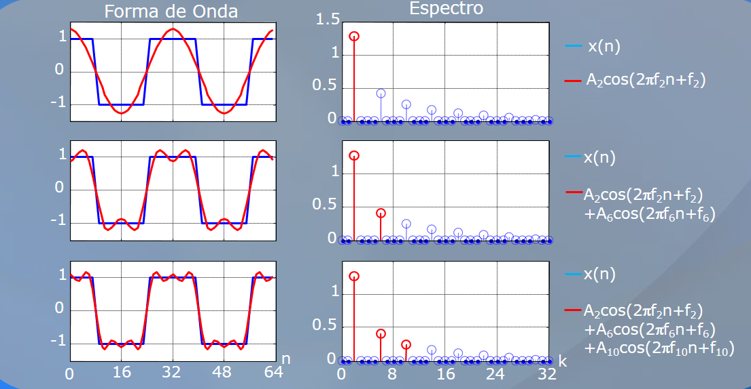
Exemplo: onda quadrada

Slide 18
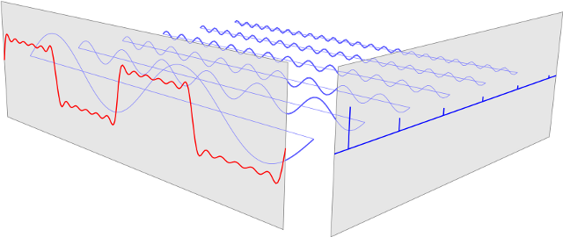
Transformada
Tempo
Frequência
Notes:
A SÉRIE FOURIER É APENAS UMA DAS MUITAS TRANSFORMADAS
TRANSFORMADA DE FOURIER
TRANSFORMADA DE LAPLACE
TRANSFORMADA Z
AS TRANSFORDAS SÃO APENAS UMA MANEIRA DIFERENTE DE EXPRESSAR OS MESMOS DADOS. NENHUMA INFORMAÇÃO É PERDIDA OU GANHA AO FAZER UMA TRANSFORMAÇÃO.
USAMOS UMA TRANSFORMAÇÃO PORQUE ELA NOS DÁ UMA MANEIRA DIFERENTE DE VER OU ENTENDER O SINAL.
ALGUMAS OPERAÇÕES EM SINAIS SÃO MAIS FÁCEIS DE ENTENDER/CALCULAR/ANALISAR APÓS OBTER A TRANSFORMAÇÃO.
<número>

Slide 19
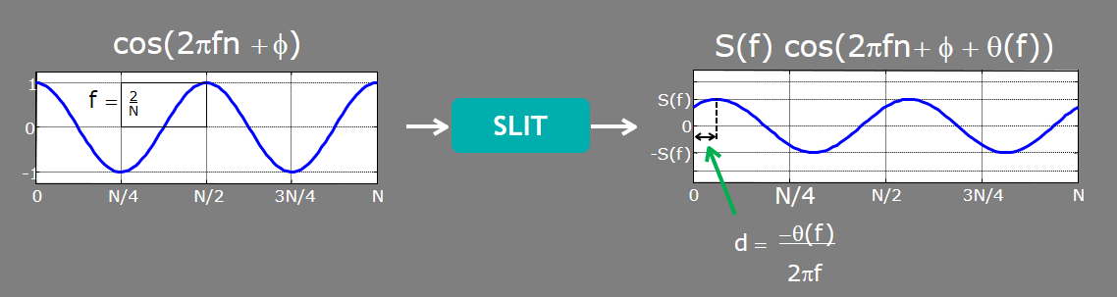
Resposta em frequência
Resposta de um SLIT a uma senoide
Notes:
A RESPOSTA DE QUALQUER SISTEMA LTI A UM COSSENO DE ENTRADA É UM COSSENO COM A MESMA FREQUÊNCIA F, MAS DIMENSIONADA EM AMPLITUDE POR S(F) E DESLOCADA EM FASE POR THETA(F).
<número>

Slide 20
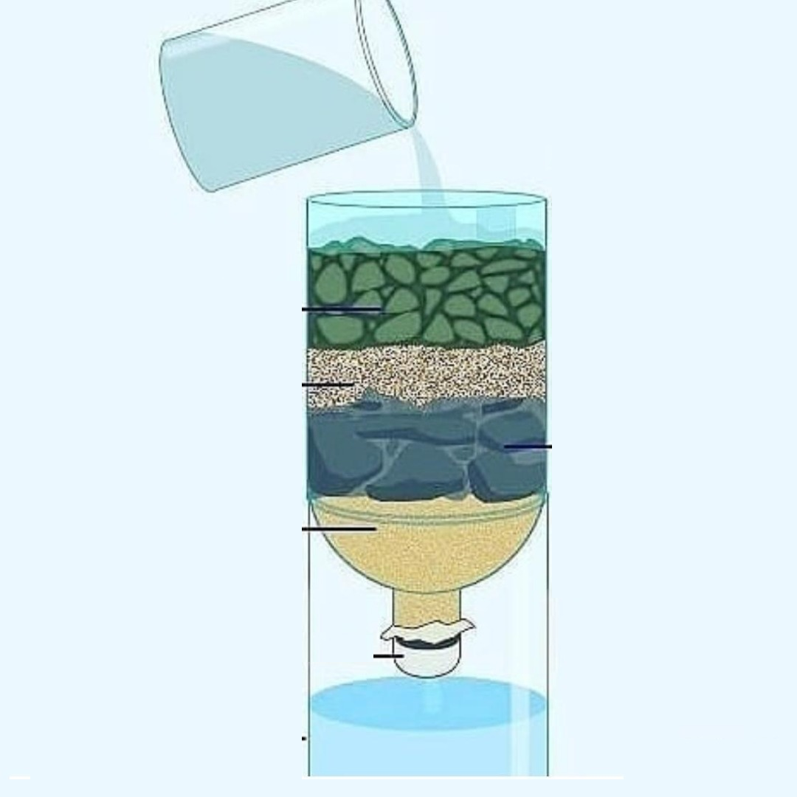
Filtros
Um filtro é algo que permite que apenas certas partes da entrada passem para a saída.

Slide 21
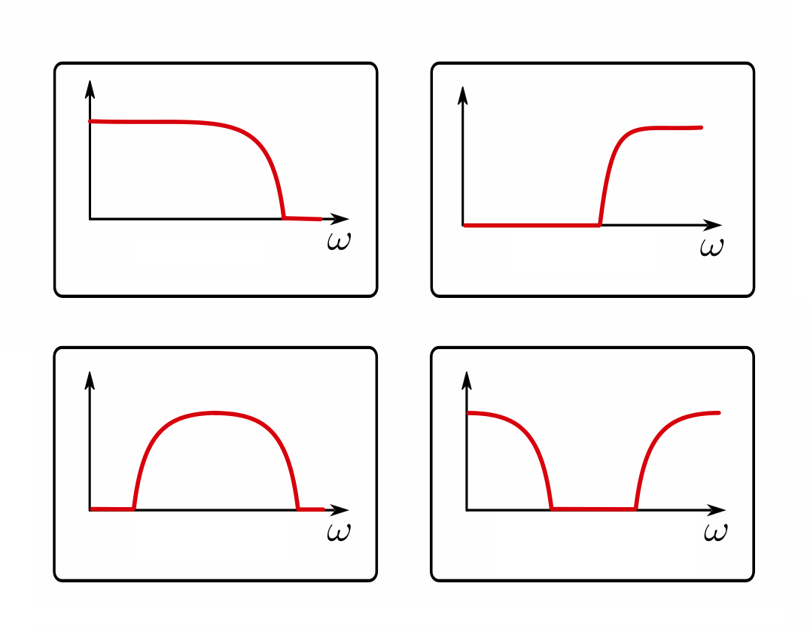
Filtros
Resposta em frequência
Passa-baixas
Passa-altas
Passa-faixa
Rejeita-faixa

Slide 22
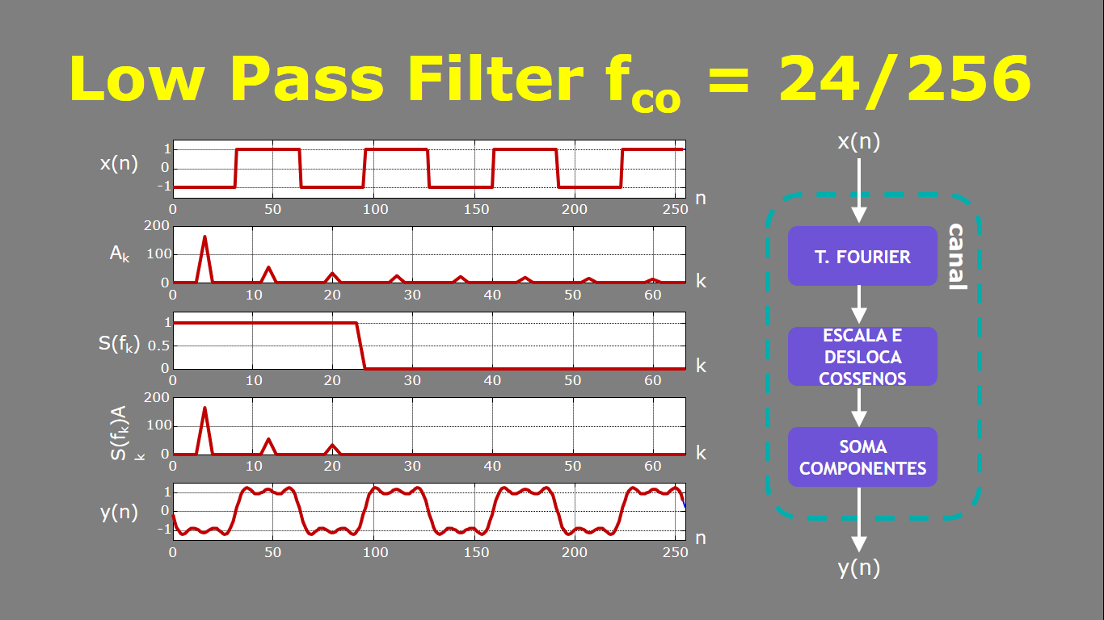
exemplo: filtro passa-baixas

Slide 23
Resumo
Forma de onda
Transmissor
fonte
ruído
Informação
Canal
receptor
Destino
Notes:
NESTA AULA VIMOS O CONCEITO DE ANÁLISE NO DOMÍNIO DA FREQUÊNCIAS.
VIMOS OS FUNDAMENTOS TANTO DA SÉRIE COMO DA TRANSFORMADA DE FOURIER, QUE PODE SER USADA PARA CONVERTER UM SINAL DO DOMÍNIO DO TEMPO DISCRETO PARA O DOMÍNIO DA FREQUÊNCIA.
TAMBÉM APRESENTEI A FUNÇÃO RESPOSTA EM FREQUÊNCIA (FRF), QUE DESCREVE O COMPORTAMENTO DO CANAL COMO UM FILTRO SELETOR DE FREQUÊNCIAS E
POR FIM, VIMOS COMO USAR A FRF PARA CALCULAR O SINAL DE SAÍDA, DADO QUE CONHEÇAMOS A FRF DO CANAL.
PARA A PRÓXIMA SEMANA IREMOS ESTUDAR COMO A DISTORÇÃO INTRODUZIDA PELO CANAL PODE RESULTAR EM INTERFERÊNCIA INTERSIMBÓLICA (ISI), E COMO A ISI SE RELACIONA COM A TAXA DE ERRO DE BIT (BER). EM SEGUIDA, VEREMOS COMO UTILIZAR UM EQUALIZADOR PARA AMENIZAR AS DISTORÇÕES DO CANAL.
<número>

Slide 24
Introdução aos sistemas de comunicação
A Resposta em Frequência do Canal
Notes:
<número>

